Slide 1
ПРОЕКТ «ВОСПИТЫВАЕМ СЕМЬЯНИНА»
Автор
Тютьманова Антонина Алексеевна
2014 год

Slide 2
На вопрос, который мы задаем родителям своих воспитанников "Каким вы хотите видеть своего ребенка в будущем?" большинство отвечает - "Счастливым", вероятно вкладывая в это понятие все лучшее, что можно пожелать любимому человеку.

Slide 3
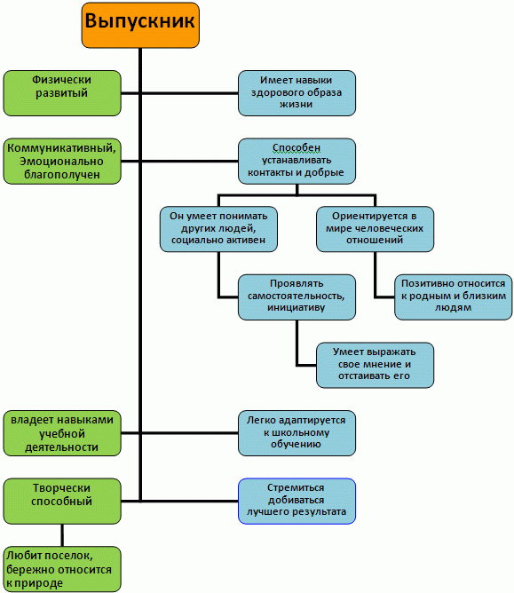

Slide 4
Цели проекта
Способствовать расширению знаний и представлений детей о нормах поведения в семье, семейной экономики для сознательного формирования духовных и физических качеств детей соответствующей гендеру половой индентифекации ребенка, учитывая опыт семейных поколений.
Добиваться, чтобы дети умели проявлять добрые чувства друг к другу и окружающим и не стеснялись этого.
Способствовать укреплению и развитию сотрудничества дошкольного учреждения, школы и семьи в решении проблемы воспитания будущего семьянина начиная с дошкольного возраста.

Slide 5
Задачи проекта
Способствовать правильному выбору половой роли детьми, положительному отношению со сверстниками противоположного пола (сущность нормы поведения присущие мальчикам и девочкам).
Формировать первичный фундамент становления культуры Родительство, основанной на традициях местного населения. Воспитывать у детей качества, необходимые для семейной жизни в родном поселке, республике, России.
Повышение личностного роста педагогов и родителей и развитие у них профессиональных умений и навыков.
Формирование у детей способов творческого отражения своих представлений об окружающем мире и семейной жизни, положительное отношение к своему телу и здоровью.
Вовлечение семьи и детского сада в реализацию проекта.

Slide 6
Продукт проектной деятельности
Слайд программы, выставки, выпуск газет, пакет рекомендаций, сценариев, фотоссесии, планы мероприятий, статьи.

Slide 7
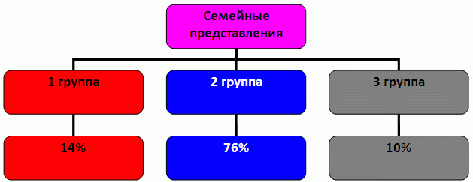
По результатам диагностики мы условно разделили детей на 3 группы

Slide 8
Продуктами сотворчества семей воспитанников и сотрудников детского сада были обозначены:
Презентация "Путешествие по фотовыставкам"
Комплект газет для родителей.
Выставка семейных работ «Я и моя семья»
«Древо рода»

Slide 10
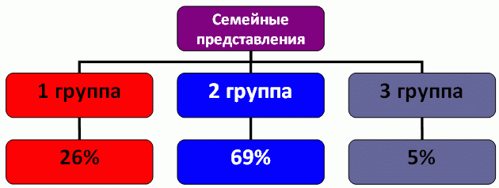
Анализ проведенной в МБДОУ работы, контрольное интервьюирование с детьми и родителями

